Slide 1
Reporting zu Verkehrsunfällen in Addis Abeba
Firma: Urban Mobility Insights GmbH Projekt: Sichere Städte
am 04.11.2025

Slide 2
Agenda
1
Verhältnis der Unfallschwere
2
Verteilung der Unfallursachen pro Unfallschwere
3
Key Performance Indicators (KPIs)
4
Handlungsempfehlungen

Slide 3
Agenda
1
Verhältnis der Unfallschwere
2
Verteilung der Unfallursachen pro Unfallschwere
3
Key Performance Indicators (KPIs)
4
Handlungsempfehlungen

Slide 4
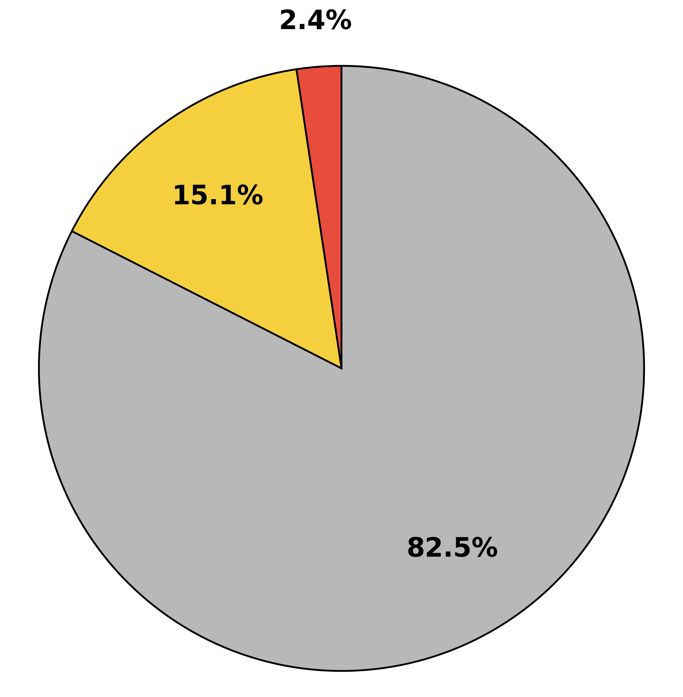
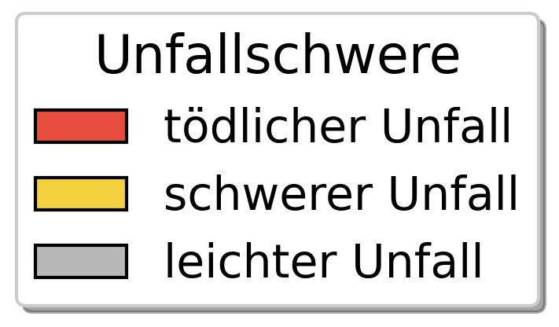

Verhältnis der Unfallschwere in %
2,4% aller Unfälle sind tödlich

Slide 5
Agenda
1
Verhältnis der Unfallschwere
2
Verteilung der Unfallursachen pro Unfallschwere
3
Key Performance Indicators (KPIs)
4
Handlungsempfehlungen

Slide 6
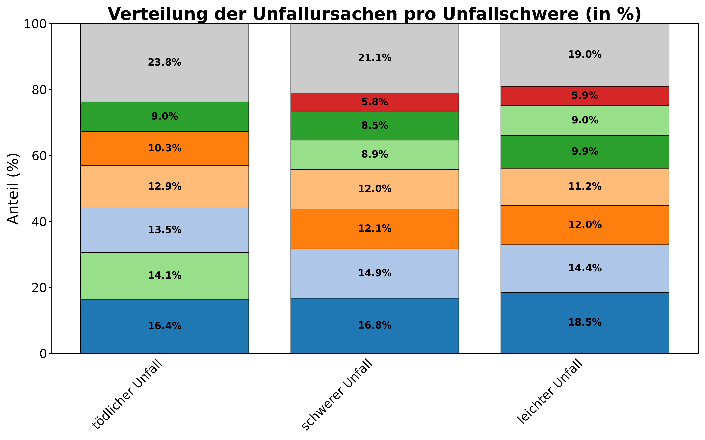
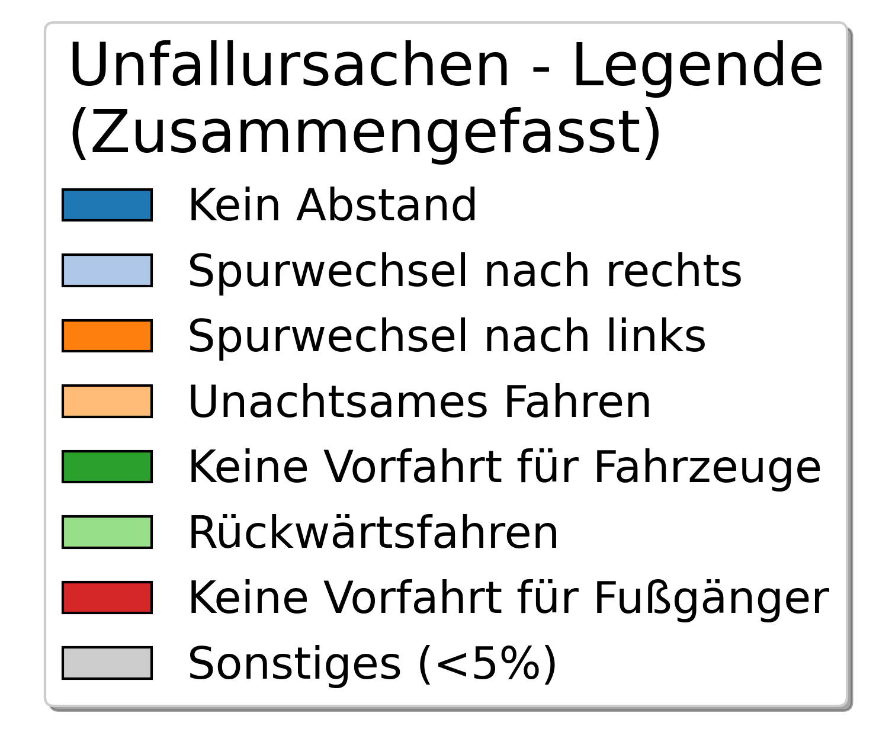
Verteilung der Unfallursachen pro Unfallschwere
Die Unfallursachen sind sehr ähnlich
Eingeleitete Maßnahmen wirken bei jedem Schweregrad

Slide 7
Agenda
1
Verhältnis der Unfallschwere
2
Verteilung der Unfallursachen pro Unfallschwere
3
Key Performance Indicators (KPIs)
4
Handlungsempfehlungen

Slide 8
KPI - Geschlecht des Fahrers
Männliche Fahrer verursachen 96,1 % der tödlichen Unfälle
Ähnliche Verteilung bei allen Schweregraden

Slide 9
KPI - Bildungsniveau
Mittelstufe Absolventen verursachen 66,3 % der tödlichen Unfälle
Ähnliche Verteilung bei allen Schweregraden

Slide 10
KPI - Kollisionstyp
68,6 % der tödlichen Unfälle sind Fahrzeug-Fahrzeug-Kollisionen
Ähnliche Verteilung bei allen Schweregraden

Slide 11
KPI - Anzahl beteiligter Fahrzeuge
Bei 65,0 % der tödlichen Unfälle sind zwei Autos beteiligt

Slide 12
KPI - Fahrspur oder Mittelstreifen
68,4 % der tödlichen Unfälle sind auf ungeteilten oder unterbrochenen zweispurigen Straßen
Ähnliche Verteilung bei allen Schweregraden

Slide 13
Verteilung der Unfallursachen pro Unfallschwere
23,8% der Ursachen von tödlichen Unfällen sind Spurwechsel

Slide 14
KPI - Kreuzungstyp
23,2% der tödlichen Unfälle passieren an Y Kreuzungen
10,9% der tödlichen Unfälle passieren an + Kreuzungen

Slide 15
Agenda
1
Verhältnis der Unfallschwere
2
Verteilung der Unfallursachen pro Unfallschwere
3
Key Performance Indicators (KPIs)
4
Handlungsempfehlungen

Slide 16
Handlungsempfehlungen für Ursachen
Handlungsempfehlung | Ursachen die dadurch entschärft werden
Umbau von + Kreuzung zu Kreisverkehr, Umbau von Y Kreuzung zu T Kreuzung oder zu Kreisverkehr | Unfälle an Kreuzungen Männliche Fahrer Fahrer mit geringem Bildungsgrad
Straßenmarkierung und Beschilderung verbessern | Unfälle beim Spurwechsel Männliche Fahrer Fahrer mit geringem Bildungsgrad
Überholverbote | Unfälle beim Spurwechsel Männliche Fahrer Fahrer mit geringem Bildungsgrad
Awareness-Kampagne | Männliche Fahrer
Fahrkurse bereits in der Schule, Verständlichere Verkehrserziehung | Fahrer mit geringem Bildungsgrad

Slide 17
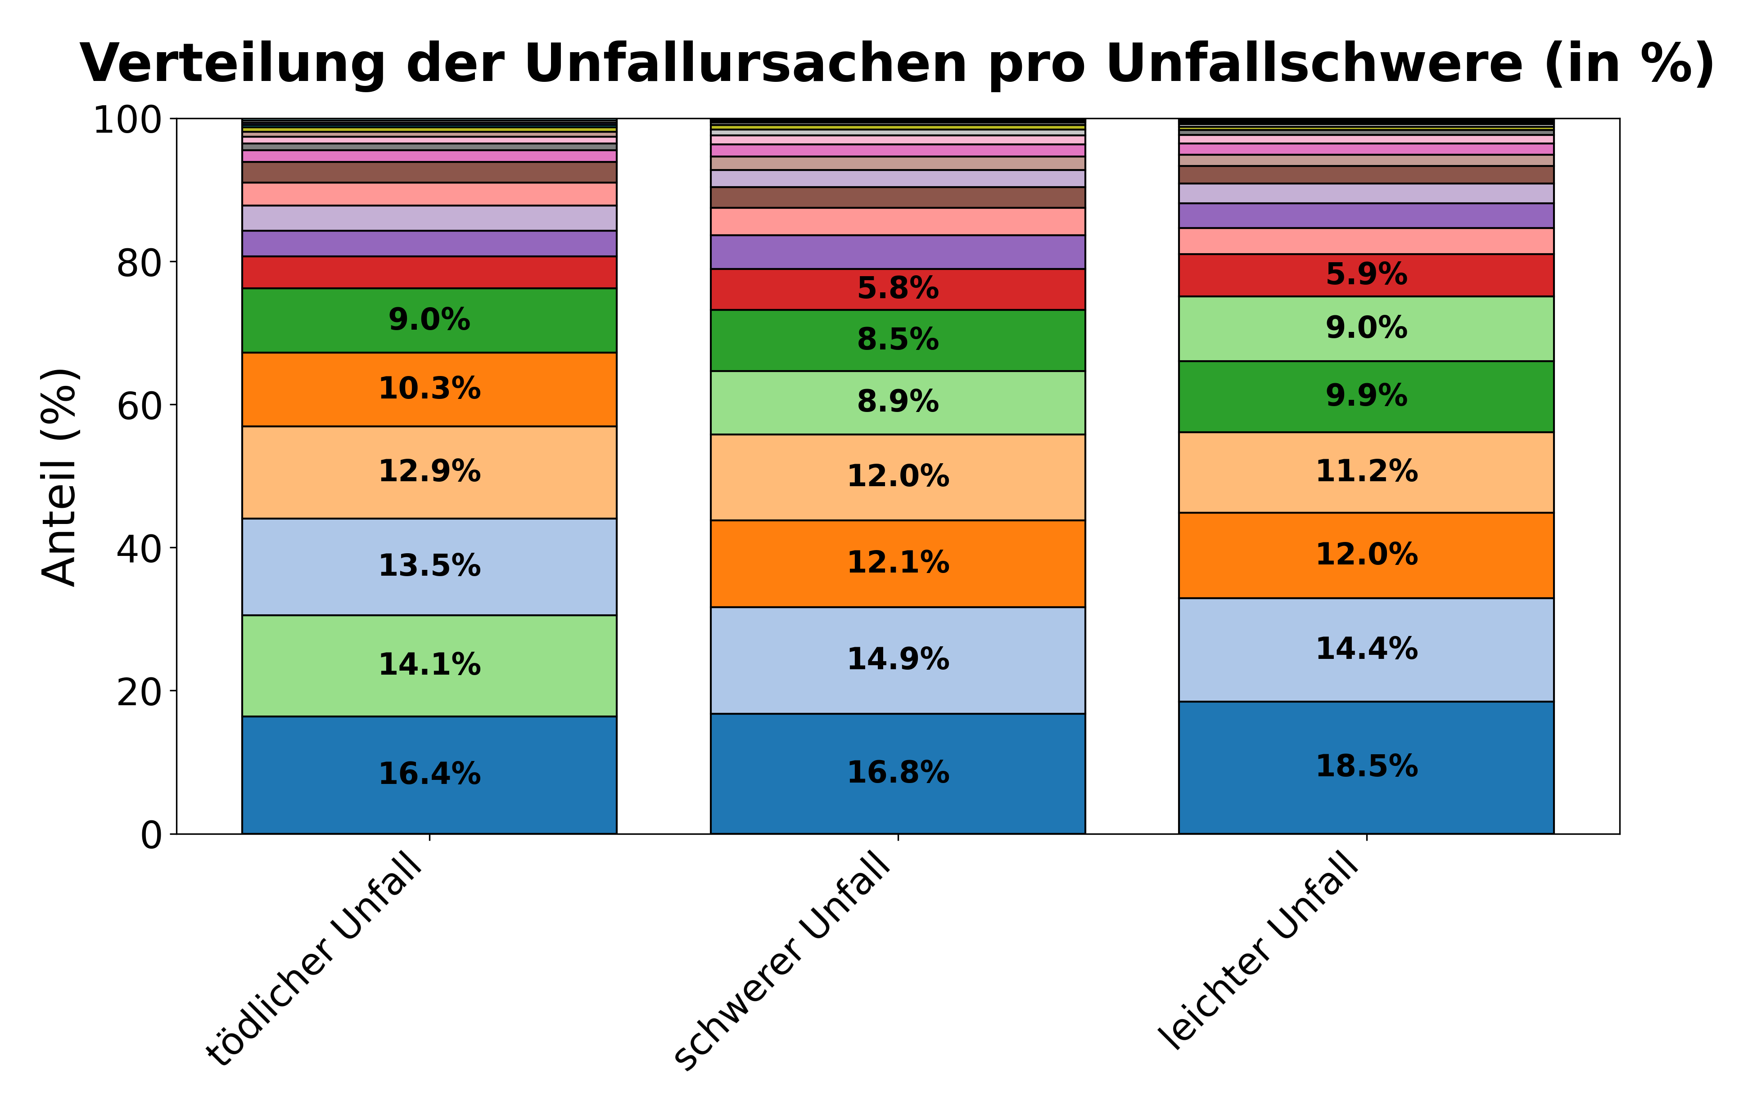
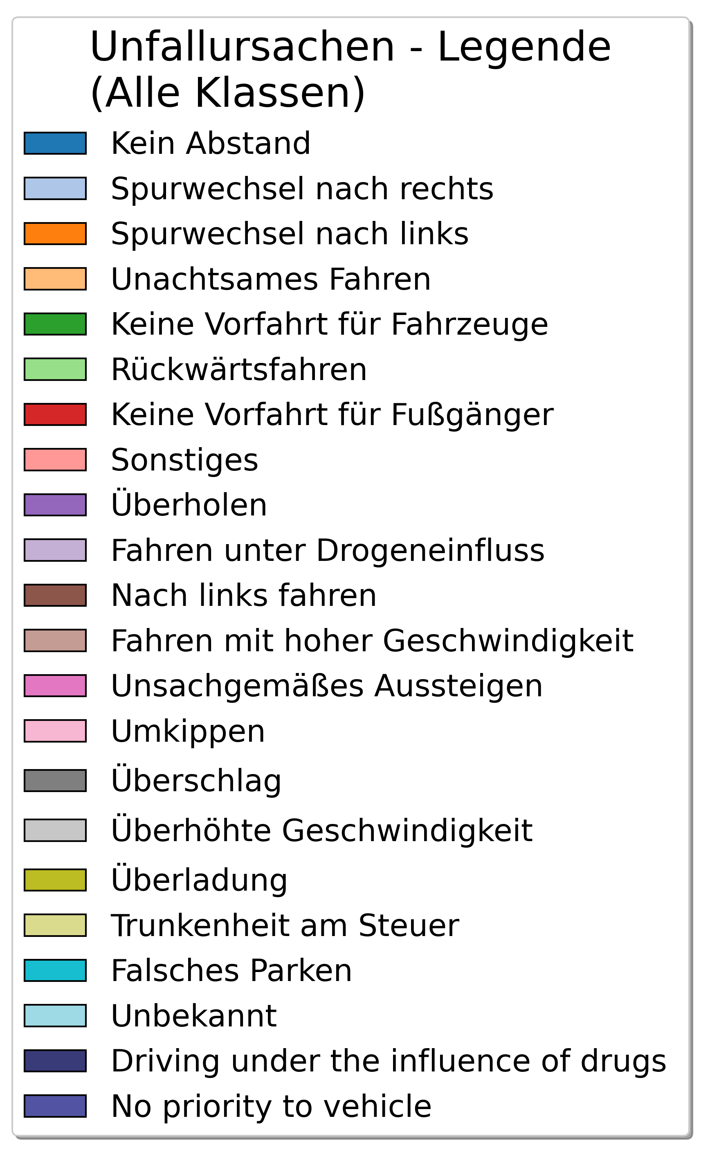
Backup Folien

